Slide 2
تهیه و تنظیم:
فرشته میرعلایی

Slide 3
فرشته میرعلایی
رزومه کوتاه:
سطح دو حوزه
مربی حلقه صالحین پنج سال
مربی طرح امین سه سال
مربی پیش دبستانی سه سال
مربی کودک و نوجوان چهار سال
مربی سرود چهار سال

Slide 5
حفظ جزء سی قرآن همراه با داستان، بازی، نقاشی و کاردستی

Slide 6
قطار قرآنی

Slide 7
قطار قرآنی
مربی ادامه شعر را میخواند: قطار قرآنی ما قشنگه؛
دانش آموزان صدای قطار (هو هو چی چی) را تقلید میکند
مربی میگوید: بچه باهوش کیه
دانش آموزان صدای قطار (هو هو چی چی) را تقلید میکند
مربی میگوید: ایستگاه اول ما آیه اش چیه؛ و میگوید: ایست!
گروه اول (ایستگاه اول) آیه اول سوره را میخوانند
و ادامه تا به آیه آخر برسد
یک سوره را انتخاب میکنیم
به تعداد آیات سوره ایستگاه قطار مشخص میکنیم
مثال سوره کوثر، 3 آیه دارد
بچه ها را سه گروه میکنیم
گروه اول آیه اول، گروه دوم آیه دوم و ...
مربی این شعر را میخواند: دنیا چه رنگارنگه؛
دانش آموزان صدای قطار (هو هو چی چی) را تقلید میکند

Slide 8
تبیین فعالیت قطار قرآنی
سوره به حالت نمایش توسط خود دانش آموزان اجرا میگردد، همراه با شعر و نقاشی
موضوع: تخصصی
مخاطب: کودکان 8 تا 11 سال
جنسیت: دختر
قشر عام

Slide 9
مقدمات و لوازم فعالیت
طول زمان فعالیت: کل سال بیشتر تابستان
مکان و ویژگی‌های آن: پایگاه بسیج و مدرسه
امکانات و ابزار: بهتر است سیستم دیتا شو باشد و پاورپوینت بازیها و بنرهای قرآنی ارائه شود. عروسک تنپوش هم برای نمایش پیشنهاد میشود. برای ساخت کاردستی ماژیک، مقوا، کاغذ رنگی، ....

Slide 10
تیم کاری و همکاران در فعالیت
خانم برجی: امور رایانه
خانم لهرابی: مشاور

Slide 11
تیم کاری و همکاران فعالیت
این فعالیت گروهی است، هرچه تعداد مربیها بیشتر باشد فعالیت خلاقانه تر و جالبتر میشود.
تعداد افراد درگیر در اجرا: 5 نفر به بالا
اعضاء تیم مهارت اجرای نمایش، قصه گویی، اجرای انواع بازی قرآنی، مهارت اوریگامی، کار با رایانه داشته باشند
همکاری پایگاه بسیج و خیریه محله برای تهیه لوازم
این فعالیت نیازمند مجوز و تأییدیه از بسیج یا سازمان تبلیغات را دارد

Slide 12
جنبه نوآورانه یا وجه امتیاز
مهمترین تمایز این فعالیت نسبت به فعالیت‌های مشابه چیست؟ آموزش به صورت بازی و اجرای نمایش توسط مخاطب کودک
جرقه اولیه، منشاء ایده اولیه، یا پیشنهاد دهنده اولیه کار و راهبر اصلی کار کیست؟ مربی و همکاران
چه چیزی باعث می‌شود مخاطبان، شما را انتخاب کنند؟ یادگیری براساس سن و نیاز مخاطب است
مهمترین شاخصه فعالیت و بخش برجسته این فعالیت کدام است؟ اجرای نمایش براساس سوره های قرآن توسط خود دانش آموز

Slide 13
اهداف و تأثیرات فعالیت
این فعالیت ناظر به چه نیاز و مسأله مخاطبان طراحی شده و مد نظر است؟
آشنایی بچه ها با سوره های قرآنی و نشان دادن تاثیرات قرآن روی زندگی
هدف و نیاز تشخیص داده شده چگونه شناسائی شده است؟
آشنایی بیشتر بچه ها با قرآن از طریق بازی و دور کردن آنها از بازیهای ضد دین
فعالیت شما چگونه این نیاز را برطرف می‌کند؟
وقتی بچه ها این بازیها را انجام میدهند به سمت قرآن کشیده میشوند
پس از این فعالیت، چه تغییر یا اتفاقی در مخاطب ایجاد می‌شود یا متوقع است؟
با استفاده از این بازیها بچه ها مشتاقتر برای آموزش قرآن شدند

Slide 14
اثر سنجی و بازخورد فعالیت
آیا قبل و پس از برنامه، سنجشی از وضعیت مخاطبان برنامه صورت گرفته است؟
بله بچه ها قبل از این فعالیت قادر به خواند سوره ها نبودند
بازخورد و میزان استقبال و تأثیر پذیری مخاطبان در راستای اهداف شما، به چه میزان بوده است؟ خیلی خوب
آیا تبلیغات خاصی برای معرفی این فعالیت انجام داده اید و بازخوردی از آن اطلاع رسانی و تبلیغات داشته اید؟
از طریق بنر تبلیغاتی در گروهها اطلاع رسانی شد
بازتاب و انعکاس اجتماعی و رسانه‌ای این فعالیت چه بوده است؟ استقبال والدین و اشتیاق دانش آموزان

Slide 15
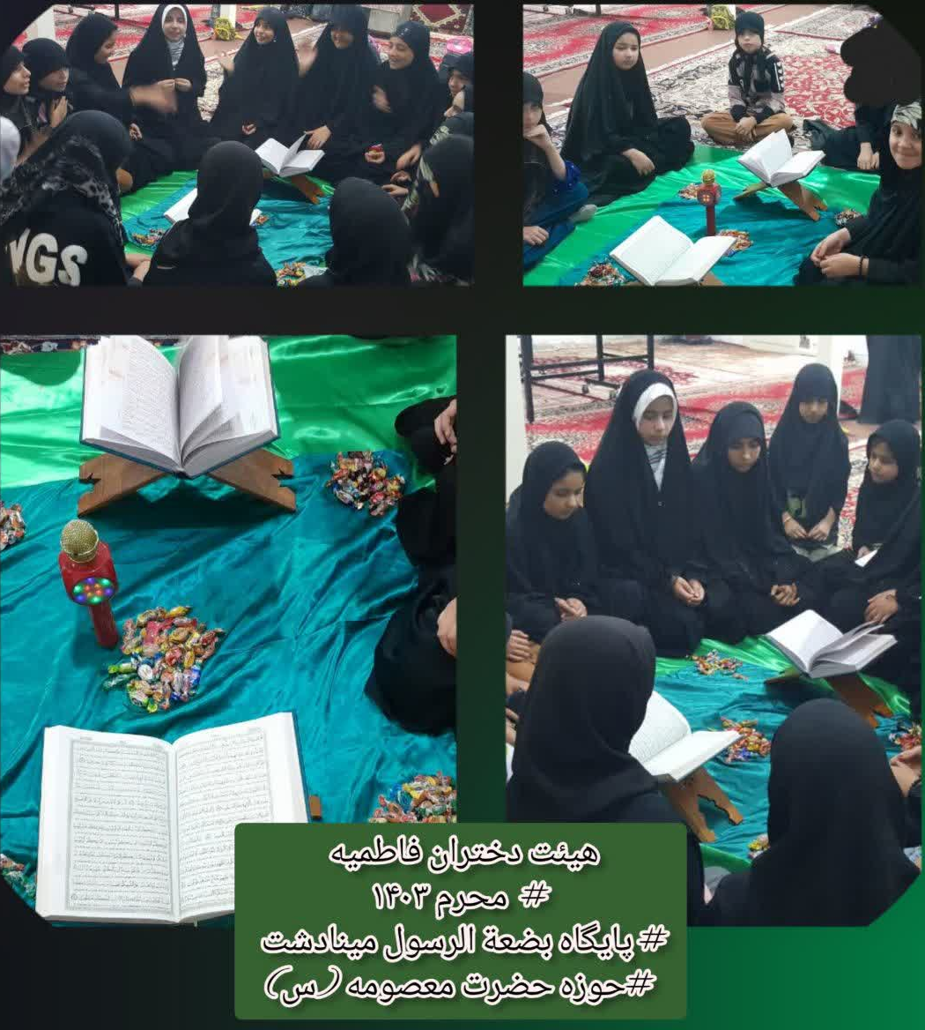
اثر سنجی و بازخورد فعالیت

Slide 16
تأمین مالی و پشتیبانی فعالیت
هزینه این فعالیت چگونه تأمین می‌شود؟ از طریق بسیج
هزینه این فعالیت از چه منابعی قابلیت تأمین دارد؟ خیرین و پایگاه بسیج، کمکهای والدین
پشتیبانی لازم جهت فعالیت از چه منابعی تأمین می شود؟ خیرین و پایگاه بسیج، کمکهای والدین
مسیرهای درآمدزایی این فعالیت را بیان کنید؟ فعلا درآمدزایی ندارد
آیا مخاطبان حاضر به هزینه کرد بابت فعالیت هستند؟ بله

Slide 17
فعالیت‌های فرهنگی همسو
آیا با همسویان این فعالیت تبادل تجارب و هم افزائی داشته‌اید؟ بله با اساتید و مبلغات و دیگر همکاران حوزه کودک و نوجوان
پیشکسوتان، فعالین و مؤثرین همسو با این فعالیت را می‌شناسید؟ بله
برای اثربخش‌تر شدن فعالیت جهت استفاده از همسویان چه برنامه‌ای دارید؟
استفاده از امکانات مورد نیاز و اجرای بازیهای خلاقانه
چه ابزارها یا برنامه‌های مکمل و عمق بخشی (ارجاعات پیشینی و پسینی) نسبت به این فعالیت پیشنهاد می‌شود؟ انواع بازیها با ابزار گوناگونی را در این زمینه میتوان تولید کرد

Slide 18
قابلیت توسعه و تکثیر پذیری فعالیت
چالش‌ها و موانع کسب موفقیت بیشتر این فعالیت را چه می‌دانید؟
مسائل مالی برای تهیه وسایل و جوایز
بازخورد تبلیغی این فعالیت، نشان از امکان توسعه و تکثیر آن دارد یا نه؟
بله مربیان با همفکری هم میتوانند بازیهای بیشتری تولید کنند
جهت تقویت و ارتقاء فعالیت، یا تکثیر این فعالیت، چه تغییرات و افزونه‌ها و امکاناتی را در فعالیت پیشنهاد می‌دهید؟ تعداد مربیان زیاد باشد، وسایل مورد نیاز ازجمله لبتاپ و دیتا شو، دوربین عکاسی و ... وجود داشته باشد
آیا زمینه توسعه و تکثیر فعالیت، و تیم مورد نیاز آن را دارید؟ بله تقریبا

